Slide 1
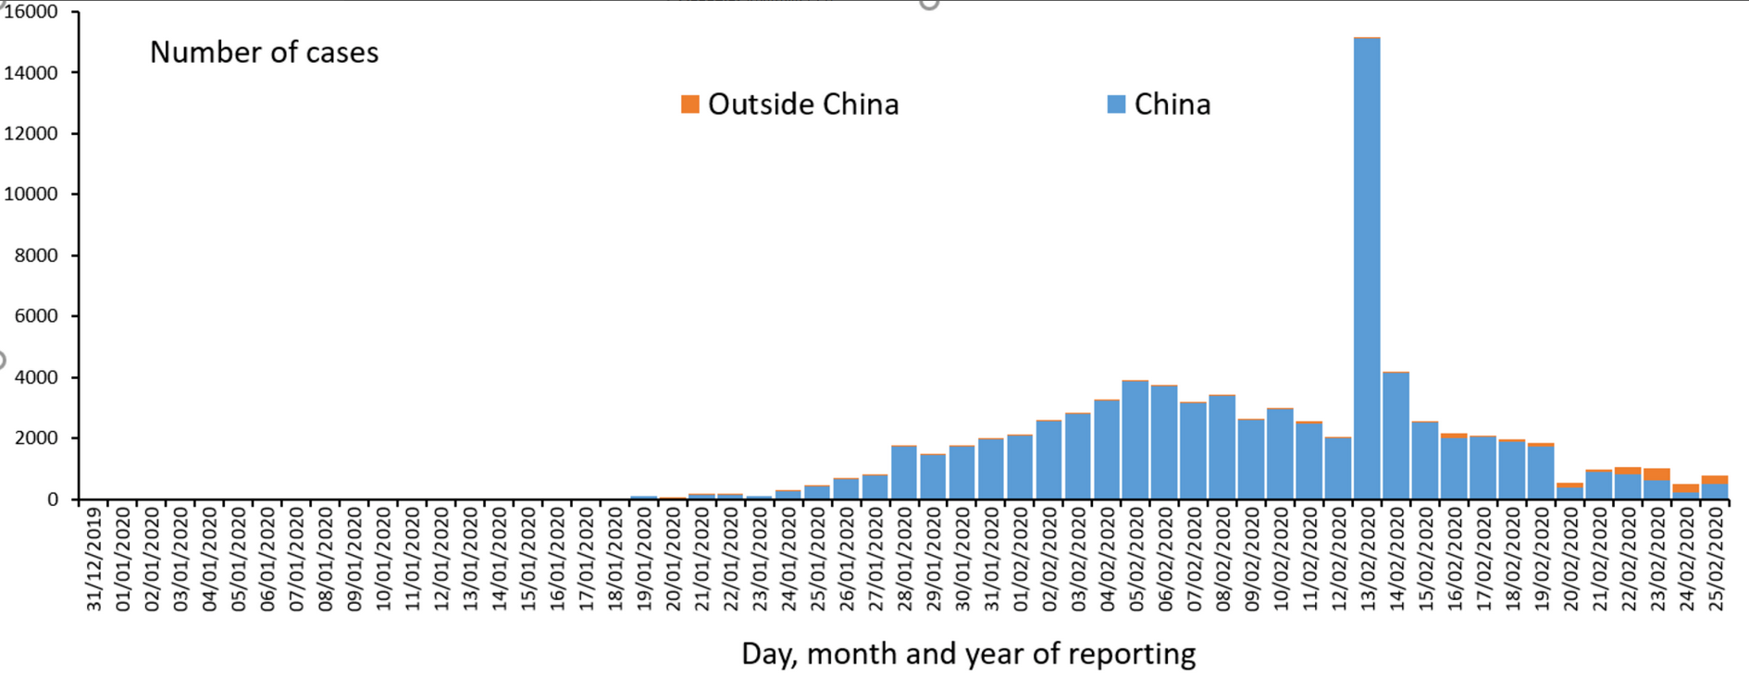
Update zu COVID-19, 26.Februar 2020
 | Neue Fälle | Insgesamt | Ernsthaft erkrankt | Neue Todesfälle | Insgesamt Todesfälle | Letalität
Weltweit | +853 | 81.016 | 8.656 | +58 | 2.764 | 3,4%
China | +411 | 78.191 | 8.558 | +52 | 2.718 | 3,5%
Hubei | +401 | 65.187 | 8.326 | +52 | 2.615 | 4,0%
ECDC ; Stand 25.02.2020

Slide 2
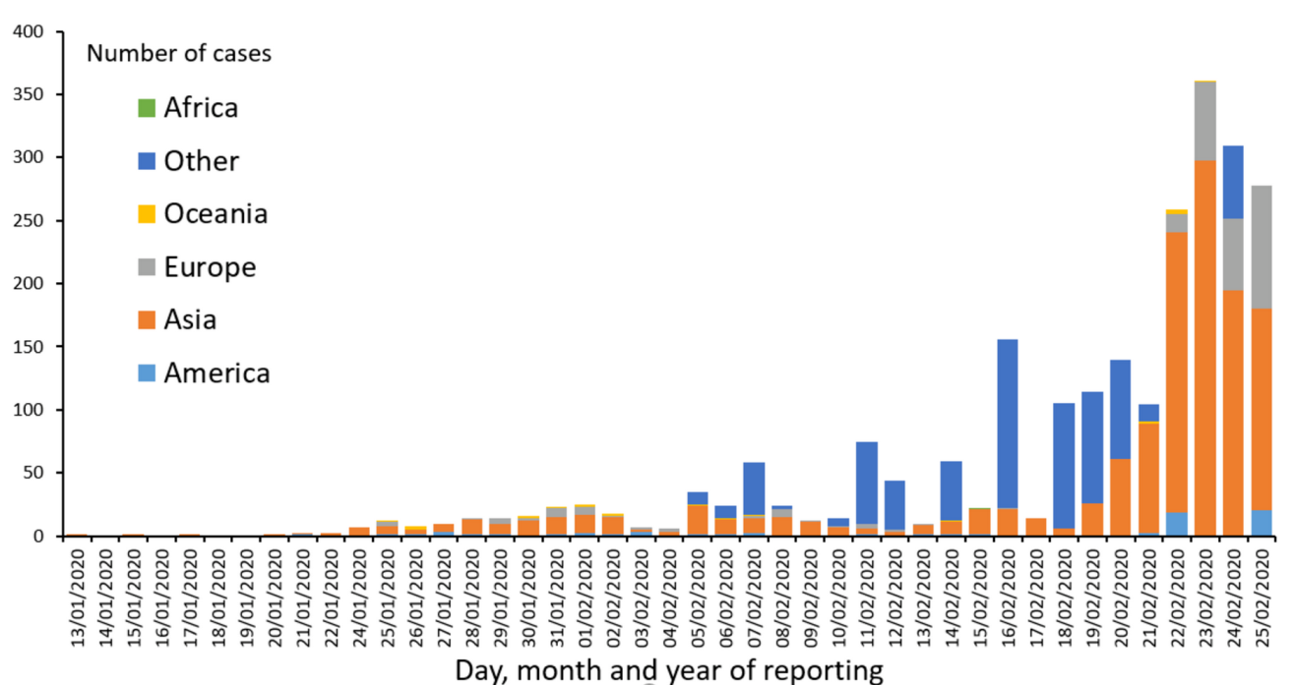
Update zu COVID-19, 26.Februar 2020
 | Neue Fälle* | Insgesamt | Ernsthaft erkrankt | Neue Todesfälle | Insgesamt Todesfälle** | Letalität
Außerhalb China (38 Länder) | +452 | 2.825 | 98 | +6 | 46 | 1,6%
Europa (WHO Region) (13 Länder) | +108 | 388 | 20 | +4 | 12 | 3,1%
*Die neuen Fälle: Südkorea (+ 252), Italien (+92), Iran (+34), Bahrain (+24), Japan (+11), Spain (+7), Kuwait (+7), USA (+4), Irak (+4), Thailand (+3), Kanada (+1), Deutschland (+2), Frankreich (+2), Singapur (+1), Oman (+2), Österreich (+2), Schweiz (+1), Kroatien (+1), Algerien (+1), Brasilien (+1), Rumänien (+1)
**Die Todesfälle: Kreuzfahrtschiff (4), Philippinen (1), Frankreich (1), Iran (15; +1), Südkorea (12, +3), Italien (11, +4), Japan (2, +1).

Slide 3
Update zu COVID-19, 26.Februar 2020
Provinz | Kumulative Inzidenz /100.000 EW | Δ (zum Vortag, absolut) | Trend (exponentieller Anstieg) | Maßnahmen¹ | Bekannte exportierte Fälle ins Ausland
CHINA | 5,5 | +411 | - |  | Ja (multiple)
Hubei | 109,7 | +401 | - | + | + (multiple)
Zhejiang (v.a. Wenzhou, Hangzhou, Ningbo und Taizhou) | 2,13 | 0 | - | + | -
Jiangxi | 2,02 | 0 | - | - | -
Hainan | 1,86 | 0 | - | - | -
Chongqing | 1,83 | 0 | - | - | -
Bejing | 1,83 | 0 | - | - | + (Russland)
Anhui | 1,58 | +1 | - | - | -
Macau | 1,49 | 0 | - |  | + (Malaysia, Südkorea)
Hunan | 1,48 | 0 | - | - | -
Shanghai | 1,38 | +1 | - | - | -
Henan | 1,32 | 0 | - | - | -
Heilongjiang (v.a. Harbin) | 1,26 | 0 | - | + | -
Guangdong (v.a. Shenzhen, Guangzhou) | 1,20 | +2 | - | - | + (Südkorea, Ägypten)
Ningxia | 1,04 | 0 | - |  | -
Tianjin | 0,86 | 0 | - | + | -
+ Ein- und Ausreisebeschränkungen und empfohlene Ausgangssperren für die Bewohner
Stand: 26.02.2020

Slide 4
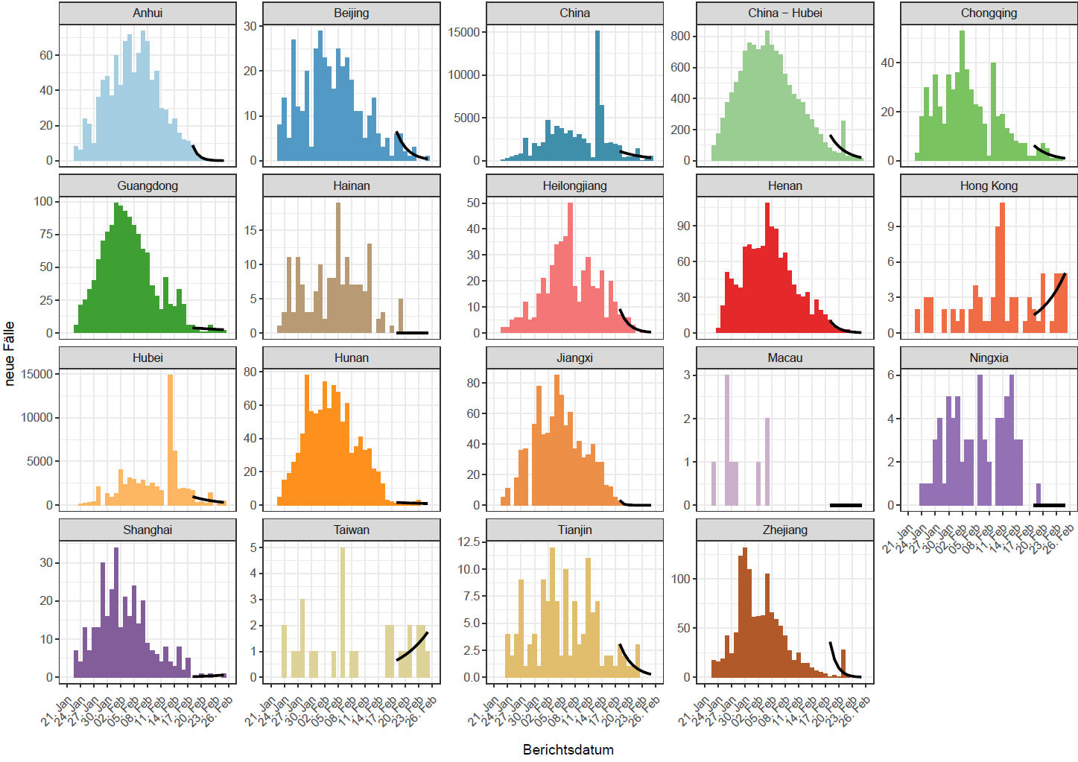
Stand: 26.02.2020
Notes:
Länder außerhalb China (minus Deutschland) mit >5 Fällen (plus „other“ Länder zusammengefasst)

Slide 5
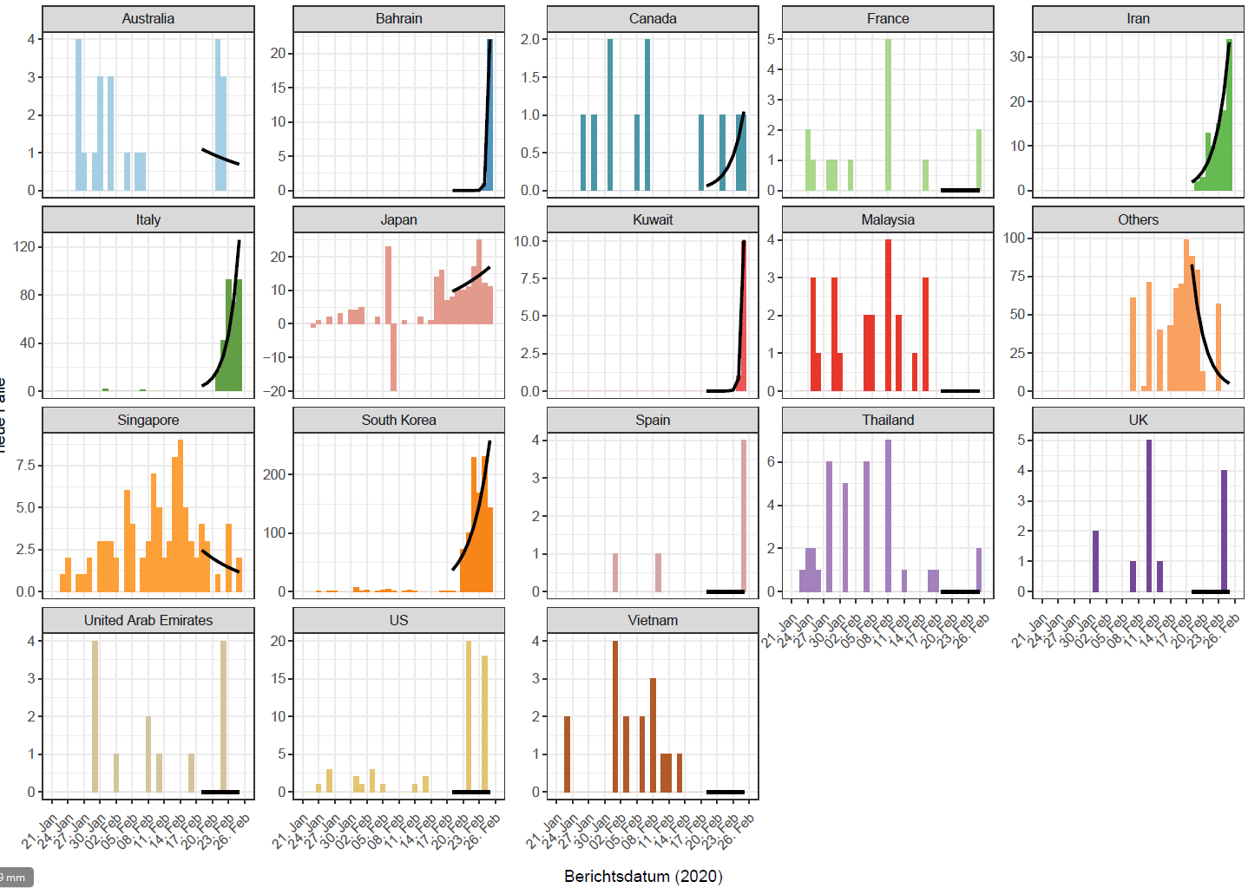
Stand: 26.02.2020
Notes:
Provinzen in China mit einer Inzidenz >1 plus Tianjin

Slide 6
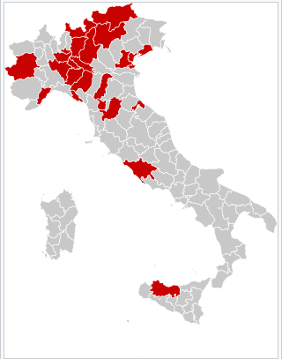
COVID-19/ Italien
Insgesamt 352 Fälle (+92)
11 Todesfälle (+4; CFR 3%)
Cluster Lombardei:
Am 21. Februar wurde ein Cluster mit 14 bestätigten COVID-91 Fällen in der Lombardei (Provinz Lodi) identifiziert.
Am 22. Februar ist die Gesamtzahl der COVID-19-Fälle in Lombardei auf 45 Fälle gestiegen. Fälle wurden aus Mailand, Pavia (8 im Krankenhaus „Policlinico San Matteo ).
Am 23. Februar ist die Gesamtzahl auf 152 Fälle gestiegen, davon 14 Personen, die im Krankenhause „Policlinico San Matteo“ in Pavia behandelt wurden.
Am 24. Februar ist die Gesamtzahl in der Lombardei auf 172 Fälle gestiegen. Am gleichen Tag wurden 3 weitere Todesfälle gemeldet (Männer; >60 Jahre alt).
Die Zahl der Fälle in der Emilia-Romagna stieg auf 23, die sich über die Provinzen Piacenza, Parma, Modena Rimini und Sizilien ausbreiteten. Diese waren alle mit dem Cluster Lombardei verbunden.
Am 25. Feb. wurden 3 weitere Todesfälle gemeldet (Männer; > 80 Jahre alt).

Slide 7
COVID-19/ Italien
Cluster Venetien (Veneto):
Am 21. Februar wurden 2 Fälle in Venetien/Padua diagnostiziert.
Am nächsten Tag starb ein 78-jähriger Mann im Krankenhaus „Schiavonia“ in Padua.
Mit Stand 24. Februar sind aus Venetien 32 bestätigte Fälle gemeldet.
Der mögliche Indexfall wurde in Vò identifiziert. Es handelt sich um einen 60-jährigen Landwirt, der in den vergangenen Wochen in die Provinz Lodi gereist war und dann Symptome entwickelte.
Am 25. Februar starb in Treviso eine 76-jährige Frau mit Vorerkrankungen.
Am 25. Februar gab es 45 bestätigte Fälle in Venetien, davon 33 in der Gemeinde Vo'.

Slide 8
COVID-19/ Italien (Verbreitung in andere Länder)
Spanien bestätigte 4 neue Fälle (Arzt aus der Lombardei, 2 Fälle die Mailand besucht hatten, 1 Fall, der Nordteilen besuchte).
Am 25. Februar bestätigte Algerien den ersten Fall, ein italienischer Mann, der am 17. Februar ins Land kam.
Österreich bestätigte die ersten beiden Fälle, ein 24-jähriger Mann und eine 24-jährige Frau aus der Lombardei,
Brasilien bestätigte den ersten Fall, ein 61-jähriger Mann aus São Paulo, der zwischen dem 9. und 21. Februar in die Lombardei reiste.
Frankreich bestätigte einen Fall, Es handelt sich um ein französischer Staatsangehöriger, der vor kurzem von einer Reise in die Lombardei zurückkehrte.
Rumänien bestätigte den ersten Fall, ein Mann aus Bukarest, der vor drei Wochen aus Italien zurückgekehrt war.
Die Schweiz bestätigte den ersten Fall, einen 70-jährigen Mann, der zuvor Mailand besucht hatte.
Kroatien bestätigte den ersten Fall, ein Mann, der vom 19. bis 21. Februar in Mailand war.
Deutschland bestätigte einen Fall , Es handelt sich um ein 25-jähriger Mann, der in Baden-Württemberg lebt und kürzlich aus Mailand zurückgekehrt ist.

Slide 9
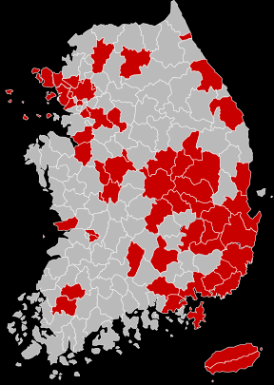
COVID 19/Südkorea
1146 Fälle (+253)
11 Todesfälle (+3).
3 weitere Todesfälle, ein 58-jähriger Mann aus dem Shincheonji Church-Cluster, eine 47-jährige Frau und ein 35-jähriger Mann.
Fast alle neuen Fälle stehen sind in Daegu oder aus der umliegenden Provinz Gyeong-buk gemeldet worden.
Die Infektionswege für 355 Fälle werden derzeit untersucht.
Cluster | Bestätigte Fälle insgesamt | Todesfälle
Shincheonji Church-Cluster | 554 | 3
Cheongdo Daenam Hospital –Cluster | 111 | 6
Israel-Pilger | 17 | -
Andere | 464 | 2
Summe | 1146 | 11
Stand KCDC, 26.2., 09.00

Slide 10
COVID 19/Südkorea
Maßnahmen:
Weiterhin Reisebeschränkungen von und nach Südkorea durch 15 Länder verhängt.
Amerikanische Militärstützpunkte in ganz Südkorea beschränkten die Einreise und verhängten diese Woche Screening-Maßnahmen vor den Eingängen der Stützpunkte (18 südkoreanische Soldaten und 1 US-amerikanischer Soldat infiziert).
Gemeinsame Übungen zwischen südkoreanischen und amerikanischen Soldaten wurden eingeschränkt.
Notes:
Israel, Jordanien, Bahrain verweigern die Einreise, im Oman: müssenReisende aus Südkorea in Quarantäne; UK, Uganda, Äthiopien, Qatar: Reisende aus Südkorea mit Symptomen in Selbst-Quarantäne für 14-Tage.

Slide 11
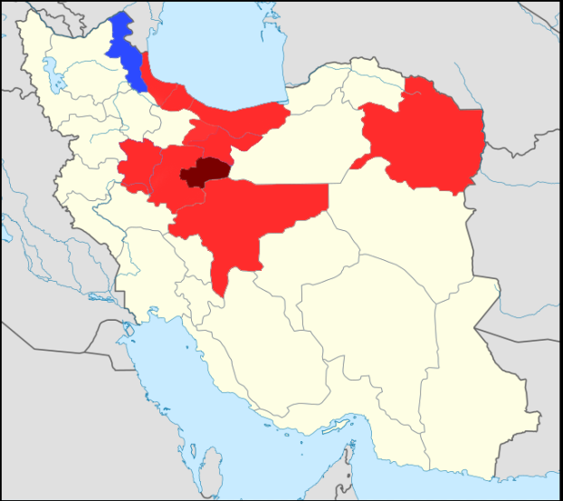
COVID 19/Iran
Stand 25.2.: 95 (+34) Fälle, darunter 16 (+4) Todesfälle (CFR 15,8%) (Quelle: John Hopkins)
Epizentrum: Ghom (Qom) – religiöses Zentrum, “Mekka Irans” , 78 km südlich von Teheran, ca. 1.3 Millionen EW.
Leiter der iranischen Coronavirus-Task-Force wurde positiv getestet.
Exportierte Fälle: Kanada, Afghanistan, Bahrain, Irak, Libanon, Oman, VAE,
Der Irak, Kuweit, Oman, VAE, Armenien und Georgien haben ihre Flüge in den Iran eingestellt
Afghanistan, Armenien, Irak, Kuwait, Pakistan, Türkei und habe ihre Grenze zum Iran geschlossen
US CDC: Watch - Level 1, Increased Community Transmission
Notes:
Karte, Iran
Dunkelrot = erster bestätigter Fall (Qom)
Rot = Bestätigte Fälle
Blau = Verdachtsfäll

